Slide 1
CCS TimeLine

Slide 2
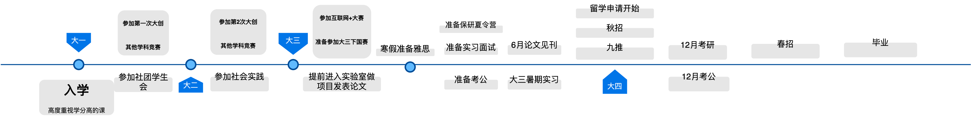
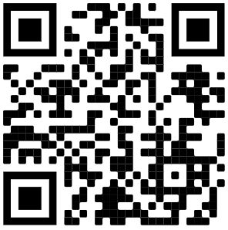

Slide 3
我自己的选择？
为什么要读研？
我认为我的能力还不够，在研究生阶段可以多学一些东西
Sp to ssp（超高薪资）
希望结合前沿的知识
AI+安全（腾讯朱雀实验室）
研究生可以落户
因人而异
开拓视野，未来创业有帮助

Slide 4
幸运的19级，20级
18级和17级一样，资源匮乏，政策也没有稳定下来，也缺乏学长学姐的经验分享，但是现在不一样了
包括竞赛，实习，工作等有校友的帮助会很不一样
校友资源：Networking的重要性！！！（不是单纯的内推，是搭建人脉）
举个栗子：
你想去腾讯->官网投递->随机被捞->岗位不符合->后悔死了
你想去腾讯->内推到岗->心满意足（避坑）
脉脉，知乎，Linkin，学长学姐，战队

Slide 5
在参加工作之前，成绩都很重要
主要是保研top30%，留学看overall GPA
GPA在大四之前还是可以提起来的
所以说对于想要读研的同学GPA非常重要
PS：如果一心找工的同学，可以不太careGPA，主要积累面试经历和项目经历

Slide 6
关于保研
政策看CCS官网
论文，竞赛，加分很多，一个trike：社会活动别落下
记住几个时间点
大三暑假夏令营 9月之前的预推免Networking 9月的正式推免
https://github.com/hit-thusz-RookieCJ/CSSummerCamp2021
保研边缘的同学勇于尝试，今年说是30个，其实保研到接近40名去了
直博比读研更简单，有机会捡漏

Slide 7
保研还是工作？
18级比例：考研的40% 工作的：35% 留学5% 保研：20%
读研动机：
想要title
能力不够，想学技术
别人读我也跟着读
工作动机：
好岗位，机不可失
想搞钱
提前上岸先占坑
无法保研
Pros and Cons : 时间关系，坑位是越来越少了（3年以后当leader）（还是看技术Ali拒了好几个研究生），不爱学术就读专硕（武大，浙大，北邮）

Slide 8
关于去向
一定要安全？不见得，做自己喜欢的最重要，不要人云亦云
M同学：腾讯PM（0基础）
Z同学 ：考公考选调
F同学 ：考研跨文科
关于就业的比例：75%开发岗位 15%产品岗 5%安全岗 （其他学校也这样）
算法工程师，数据分析师，前端，后端，自媒体人，PM，
运营岗，HR岗，金融岗，教职，公务员，战略支援，公安，国安，创业
鼓励做喜欢的岗位，必须提前准备，前期需要积累相关经验

Slide 9
关于留学
参考CCS时间线，重点准备雅思托福GRE
Rolling based 提前申请，英港9月，美国9-12月申请
选校咨询
MSC一般1.5-2年
Mphil一般2年（难申请）
PHD一般4年
费用：
香港20w总包/一年
英国、新加坡：50w总包/一年
美国60-70w一年总包
推荐信等参考CCS_Guide附件，适合在国内条件不符，抢时间的同学

Slide 10
关于PHD
PHD不是一般人尝试的
读博动机：
为了title
为了教职
因为无法保硕所以保博
真的喜欢学术
教职当然是很香的
非升即走了解过吗？沉默成本能接受吗？
直博5年，如果quit就只有本科文凭（国内）
如果硬要读PHD我推荐海外PHD

Slide 11
关于体制内
国企，银行，公务员，事业编 ：需要研究生学历
我一开始的想法是进体制内，不想996。围城（里面的 人想出去，外面的人想进来）
Pros and Cons :
薪资低 10-20w应届生，容易怠惰，不对口，不自由（涉密单位）
好处是稳定，可能不加班（GA），励志为国服务
体制内待遇相对不透明，要想弄清楚：建议Networking一下

Slide 12
CCS职业规划决策树

Slide 13
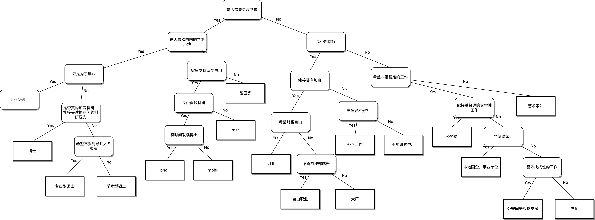

Slide 14
学长寄语
做让自己不后悔的事儿
安排好时间线，不要原地踏步
祝大家前程似锦

